Slide 1
Das Förder- und Beratungsangebot der Wirtschaftsagentur Wien
Businesstreffen im Rahmen von WKO im Bezirk 21
Gabriele Altendorfer
Business Support
27.01.2025

Slide 2


Wirtschaftsagentur Wien.
Ein Fonds der Stadt Wien.
Standortagentur der Stadt Wien seit mehr als 40 Jahren
Präsident: Peter Hanke, Amtsführender Stadtrat für Finanzen, Wirtschaft, Arbeit, Internationales und Wiener Stadtwerke
~ 175 Expert*innen zur Unterstützung von Wiener Unternehmen und Gründer*innen
Förderungen, Dienstleistungen, Immobilien
Wir stärken und entwickeln
den Wirtschaftsstandort Wien.

Slide 3



Unsere Bilanz 2023, Auszug
Beratungen, Veranstaltungen
Förderungen
Immobilien
1.500 geförderte Projekte
45 Mio.€ Fördersumme zugesagt
7.400 Beratungsgespräche
720 Veranstaltungen, Workshops
60.000m² Baufläche für Wiener Unternehmen vergeben
Technologiezentren, Gewerbehöfe, Laborflächen

Slide 4

Business Support
Wir unterstützen Unternehmen bei der Umsetzung von Investitionsprojekten am Standort Wien!
Konkret beraten wir vor Ort zu folgenden Themen:
Förderungen und Dienstleistungen der Wirtschaftsagentur Wien
Finanzierung
Unterstützung bei Behörden- und Genehmigungsverfahren, z.B. Betriebsanlagengenehmigung
Förderungen und Dienstleistungen anderer Organisationen (AMS, aws, FFG, waff, WKO, WKBG, …)
Immobilien / Flächen
Vernetzung

Slide 5
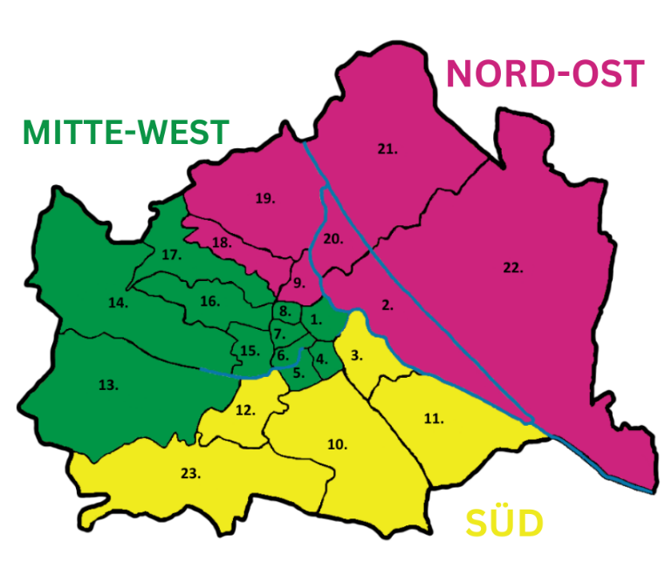
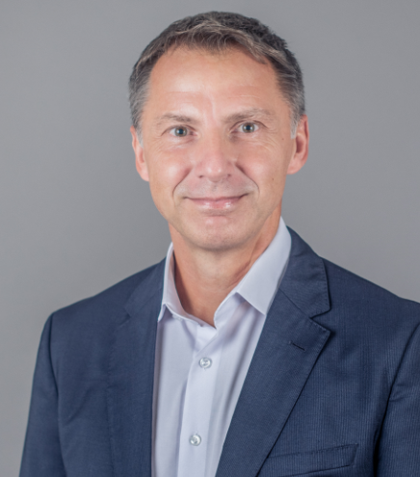







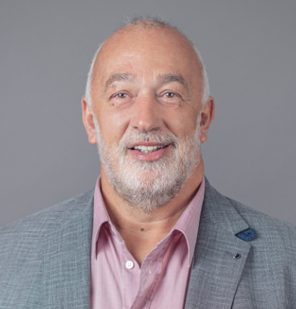

Business Support
Anfragen an:
business-support@wirtschaftsagentur.at
Abteilungsleitung
Peter
Halwachs
halwachs@wirtschaftsagentur.at
+43 699 14 086 178
Judith
Holl
Projektassistenz
holl@wirtschaftsagentur.at
Team: 8 Personen
Gabriele Altendorfer
altendorfer@wirtschaftsagentur.at
+43 699 13 4000 18
Christoph
Svoboda
svoboda@wirtschaftsagentur.at
+43 699 14 086 754
Alexandra Stollreiter
stollreiter@wirtschaftsagentur.at
+43 699 14 086 958
Can
Yönter
yoenter@wirtschaftsagentur.at
+43 699 134 00044
Ines
Henninger
henninger@wirtschaftsagentur.at
+43 699 140 86702
Günther
Ferlin
ferlin@wirtschaftsagentur.at
+43 699 134 00024
Andreas
Schuster
schuster@wirtschaftsagentur.at
+43 699 13 4000 03
Matthias
Nöster
noester@wirtschaftsagentur.at
+43 699 140 86802

Slide 6
Förderungen Wirtschaftsagentur Übersicht
Neues entwickeln
Investitionen am Standort
Expandieren - Internationalisieren
Innovation
Nahversorgung
Digitalisierung
Standort
Internationaler
Markteintritt
Wissenschaft verstehen
Kreativwirtschaft Projekt
Nahversorgung Energie
Produktion
Kreativwirtschaft Markteintritt
Lebensqualität Wien
Geschäftsbelebung
Themenspezifische/temporäre Angebote
Gründungsideen entwickeln
Klimaneutralität – Vienna Planet Fund
Rollierende Angebote in der Forschung - Healthcare
Weitere themenspezifische Angebote –
C&T Fokus Festivals
Gründungsstipendium

Slide 7

Nahversorgung Energie
Wir unterstützen Unternehmen in der Erdgeschoßzone bei der Umsetzung von energiesparenden Maßnahmen sowie Maßnahmen, die ein Geschäftslokal attraktiver machen.
Förderquote: 50% für energiesparende Maßnahmen
25% für andere Maßnahmen
Max. Fördersumme: 25.000 € pro Jahr
Min. Projektgröße: 3.000 €
Bonus: 5.000 € Gründungsbonus
Wer: Kleinstunternehmen bis max. 9 Personen (Vollzeit) und Gründungen, alle in der Erdgeschoßzone
Was: Anlagen, Maschinen, Material, bauliche Maßnahmen, externe Dienstleistungen.

Slide 8

Geschäftsbelebung
Wir unterstützen Sie bei der Investition in leerstehende, straßenseitige Geschäftslokale in der Erdgeschoßzone.
Förderquote: 50%
Max. Fördersumme: 35.000 €
Min. Projektgröße: 5.000 €
Bonus: 5.000 € Gründungsbonus
Wer: KMU, Gründungen, Vereine die ein leerstehendes Lokal (mind. 6 Monate) in der Erdgeschoßzone übernehmen.
Was: Bauliche Maßnahmen, Anlagen die fest Verbunden sind (Heizung, Fußboden,..)

Slide 9

Digitalisierung
Wir unterstützen Ihr Unternehmen bei der Digitalisierung von Arbeitsschritten, der Einrichtung von digitalen Workflows oder der Digitalisierung Ihres Kundensupports.
Förderquote: 50%
Max. Fördersumme: 50.000 €
Min. Projektgröße: 10.000 €
Wer: Bestehende KMU, die zum Zeitpunkt der Antragstellung seit zumindest 1 Jahr in Wien tätig sind
Was: Hardware, Geräte, Schulungs- und Qualifizierungsmaßnahmen, Beratung, Software und Lizenzen.

Slide 10
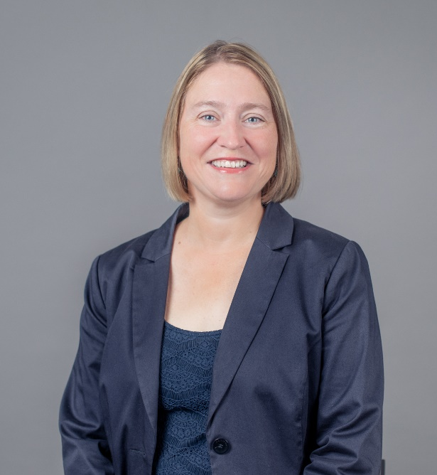

Kontakt
Gabriele Altendorfer
Wirtschaftsagentur Wien
Business Support
+43 699 13 4000 18
altendorfer@wirtschaftsagentur.at

